Slide 1


Programování a vývoj aplikací - PRAXE
Kontaktní osoba pro veškeré dotazy:
ALENA HOOPEROVÁ
SB100 – podzimní i jarní semestr

Slide 2

Alespoň polovina doby
v době výuky
Začátek nejdřív
1.1. / 1.7.
Min. 50% on site
Na praxi bys měl odpracovat 12 týdnů,
min. počítej 480 hodin.
PŘED:
Najdi práci, vyplň návrh stáže a odevzdej.
Požádej o souhlas se zápisem
ZAČÁTEK:
Zápis do předmětu
Infoschůzka
Odevzdej protokol o přijetí
V PRŮBĚHU:
Odevzdej průběžnou zprávu a výkaz práce
NA KONCI:
Odevzdej finální zprávu, výkaz, protokol o absolvování a prezentaci

Slide 3
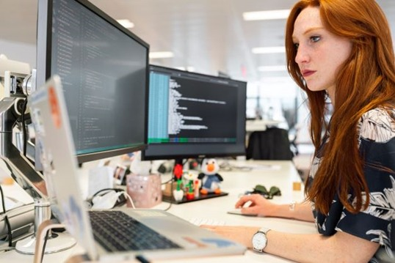
SB100
Sdružení průmyslových partnerů
Den s SPP – 19. května 2022
Nabídka práce ve Studijních materiálech
Nabídky na webu
Jobs.cz, LinkedIn apod.
Náplň práce
Příklady organizací
Kde hledat práci
Red Hat
InQool
Artin
Oracle
Tieto
Kyndryl
SAP ČR…
Programátor
Vývojář
Správce počítačových a informačních systémů a další

Slide 4


Garant ve firmě
Informace a formuláře
SB100
VŠ vzdělání
Min. 3 roky praxe v oboru (počítáno od získání titulu)
Přečti si osnovu
V SM najdi Harmonogram a informace
V SM jsou potřebné formuláře
Čemu se vyhnout
OSVČ
Střet zájmů
Remote working

Slide 5





Kontaktní osoba pro SB100:
ALENA HOOPEROVÁ
hooperova@fi.muni.cz, MS Teams
kancelář B533
549 494 641
SB100
Stránky stáží pro PVA zde

